Slide 1
Проект: «Наш город – Санкт-Петербург!» Тип: Инфрмационно-позновательно-исследовательский Сроки: с 5 ноября по 21 ноября Участники деятельности: дети старшей группы № 14 ГБДОУ №70, воспитатели, родители, музыкальный работник, инструктор по физической культуре

Slide 2
Цель проекта - Создать условия для повышения интереса к истории и культуре нашего города. Задачи: - формирование чувства патриотизма, интереса к своей "малой родине" - развитие познавательной активности детей - расширять представления детей о достопримечательностях родного города через использование коллективной, игровой, продуктивной, творческой деятельности. - формировать восприятие целостной картины мира, расширять кругозор детей; - знакомить с литературными произведениями, связанными с темой проекта - развивать детское творчество

Slide 3
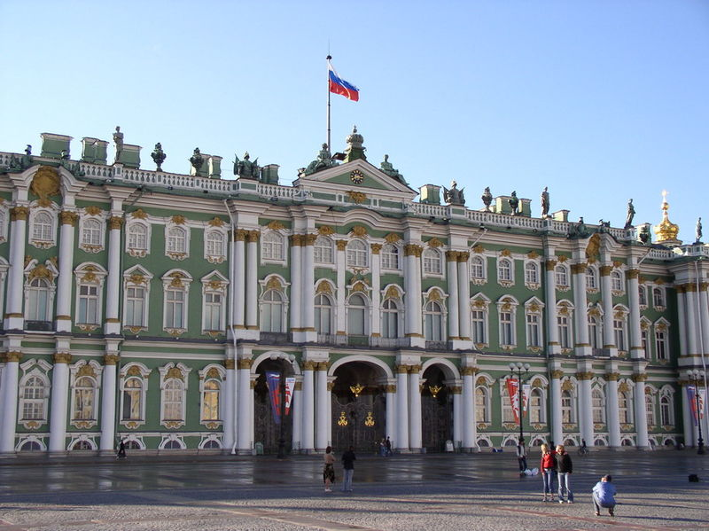
Работа строилась по 5 образовательным областям
Познавательное развитие
Художественно-эстетическое развитие
Социально-коммуникативное развитие
Речевое развитие
Физическое развитие

Slide 4
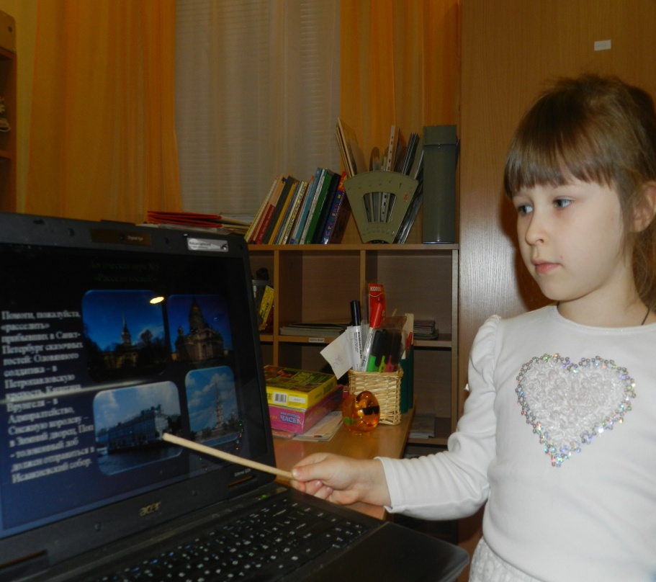
Познавательное развитие Просмотр презентаций , Развивающие, настольные игры «Государственные символы », Дидактические игры «Узнай по силуэту», «Собери из частей», «Узнай по фрагменту», «Что лишнее?» Конструктивные игры «Строим Собор», «Петропавловская крепость»

Slide 5
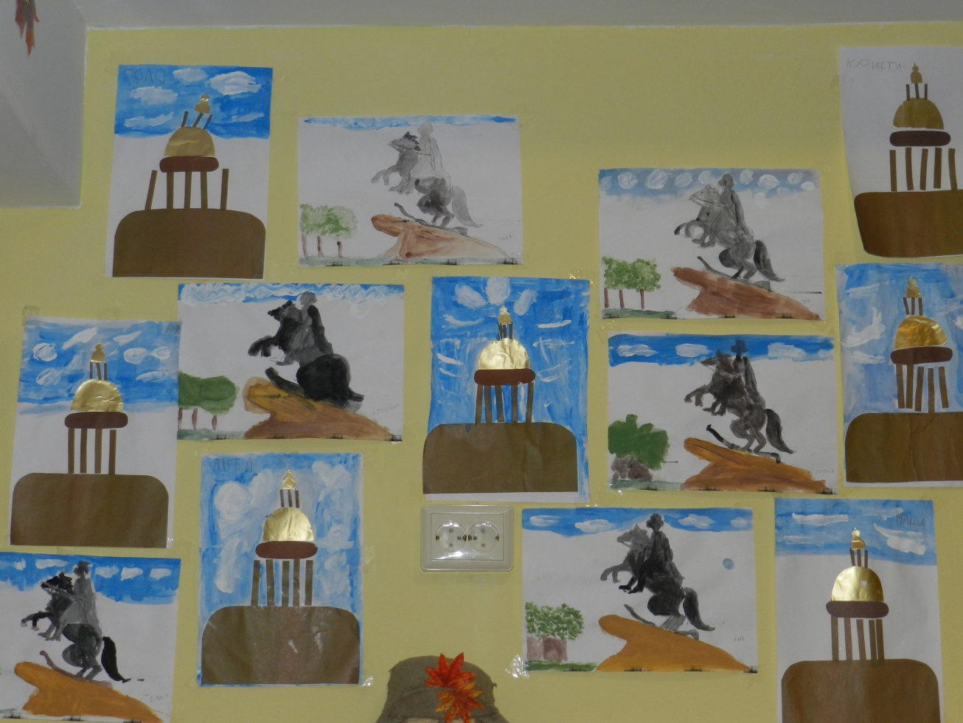
Художественно-эстетическое развитие Рисование «Медный всадник», Ниткография «Спас на крови» Аппликация «Золотые купола Исаакиевского собора» Восприятие музыки - Прослушивание гимна СПБ, слушанье «Гимн великому городу» Р. Глиера

Slide 6
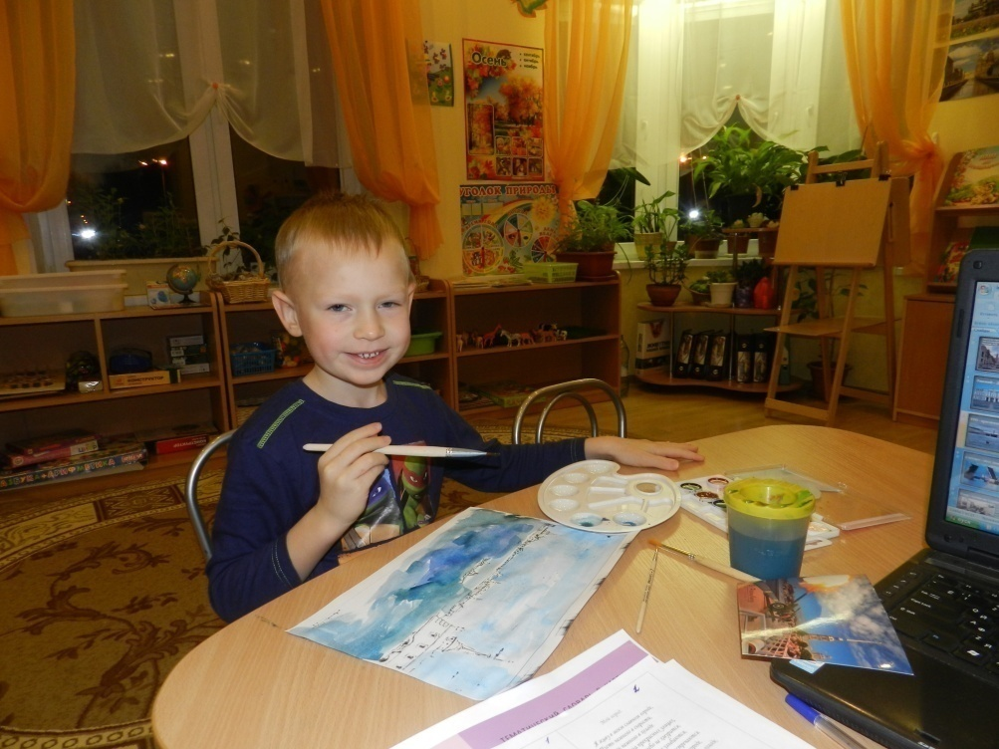
Художественно-эстетическое развитие через самостоятельную художественную деятельность детей

Slide 7
Социально-коммуникативное развитие Свободное общение « «Кто такой царь Петр I», «Почему надо охранять памятники?» Освоение норм и правил поведения (беседы, рассматривание иллюстраций, проблемные ситуации, другие формы работы.) «Как вести себя при посещении музеев и памятников культуры» Игровые ситуации – «Разрешается-запрещается»- о нормах поведения в музеях , «Правильно-хлопаем, неправильно-топаем», Сюжетно-ролевые игры по темематике

Slide 8
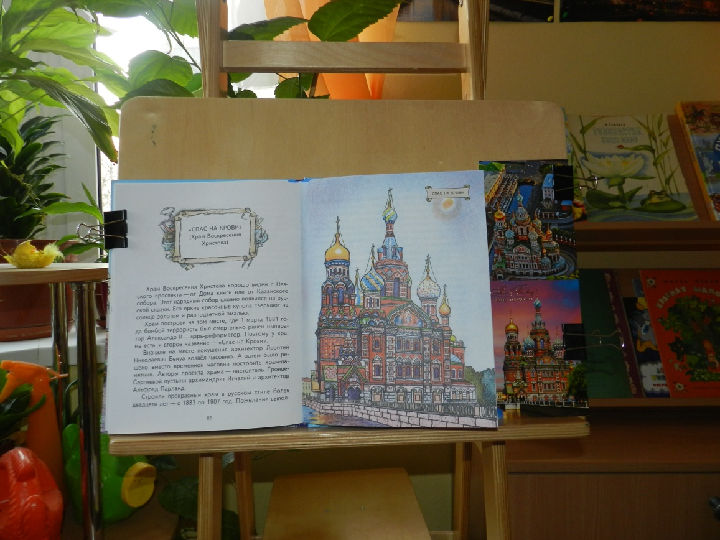
Речевое развитие - беседы - чтение художественной литературы по теме - обсуждение прочитанного - декламация стихов наизусть - ситуативный разговор

Slide 9
Физическое развитие Спортивно-музыкальный досуг «Блистательный Петербург!»

Slide 10
Спортивно-музыкальный досуг – это интегрированное мероприятие - с прослушиванием гимна СПБ - чтением стихов и разгадываем загадок - спортивными конкурсами - просмотром презентации Проводился с целью закрепления полученной информации

Slide 11
Создать условия для повышения интереса к истории и культуре нашего города

Slide 12
Взаимодействие с семьей
«Маршрут выходного дня» -прогулки по улицам Санкт-Петербурга-посещение Исаакиевского собора, Медного всадника, Дворцовый мост и Летний сад
Выставка плакатов с фотографиями «Достопримечательности нашего города»

Slide 13
Спасибо за внимание!

